Slide 1

공무원연금의 이해
개정합의안 해설
2015. 06. 07
연금연구소
Notes:
1

Slide 2


목 차
Ⅰ
공무원연금법 대타협 합의안 개요
Ⅱ
주요내용 실제 적용을 의한 해설
Ⅲ
연금개혁 평가 및 향후 추진 방안

Slide 3

공무원연금법(개정안) 개요
제 안 이 유
재정건전성 제고, 지속 가능한 연금제도 기반 마련, 형평성 개선
주 요 내 용
기여율 인상 : 기준소득 7% => 9%(5년간 단계적)
지급률 인하 : 연간 1.9% => 1.7%(20년간 단계적)
지급개시연령 연장 : 60세 => 65세
기여금 납부기간 연장 : 33년 => 36년
기타 개정 내용
유족연금지급률 조정, 분할연금제도, 장해연금 개선, 수급요건 완화(10년)
소득재분배 , 기준소득상한, 지급정지 및 소득심사 강화, 기존연금 동결 등

Slide 4
주요내용-지급률 해설
연간 지급률 |  |  | 퇴직 당시 20년 재직자 기준(현행법 적용 시 190만원인 경우)
2016년 | 1.878 |  | 임용연도 | 퇴직연도 | 지급률 | 연금 | 차액 | 인하율
2017년 | 1.856 |  | 1995년 | 2015년 | 38% | 1,900,000 | 0 | 0%
2018년 | 1.834 |  | 2000년 | 2020년 | 37.670% | 1,883,500 | 16,500 | 0.87%
2019년 | 1.812 |  | 2005년 | 2025년 | 36.970% | 1,848,500 | 51,500 | 2.71%
2020년 | 1.790 |  | 2010년 | 2030년 | 36.110% | 1,805,500 | 94,500 | 4.97%
2021년 | 1.780 |  | 2015년 | 2035년 | 35.150% | 1,757,500 | 142,500 | 7.50%
2022년 | 1.770 |  | 퇴직 당시 25년 재직자 기준(현행법 적용 시 190만원인 경우)
2023년 | 1.760 |  | 임용연도 | 퇴직연도 | 지급률 | 연금 | 차액 | 인하율
2024년 | 1.750 |  | 1990년 | 2015년 | 47.5% | 1,900,000 | 0 | 0%
2025년 | 1.740 |  | 1995년 | 2020년 | 47.170% | 1,886,800 | 13,200 | 0.69%
2026년 | 1.736 |  | 2000년 | 2025년 | 46.470% | 1,858,800 | 41,200 | 2.17%
2027년 | 1.732 |  | 2005년 | 2030년 | 45.610% | 1,824,400 | 75,600 | 3.98%
2028년 | 1.728 |  | 2010년 | 2035년 | 44.650% | 1,786,000 | 114,000 | 6.00%
2029년 | 1.724 |  | 퇴직 당시 30년 재직자 기준(현행법 적용 시 190만원인 경우)
2030년 | 1.720 |  | 임용연도 | 퇴직연도 | 지급률 | 연금 | 차액 | 인하율
2031년 | 1.716 |  | 1985년 | 2015년 | 57% | 1,900,000 | 0 | 0%
2032년 | 1.712 |  | 1990년 | 2020년 | 56.670% | 1,889,000 | 11,000 | 0.58%
2033년 | 1.708 |  | 1995년 | 2025년 | 55.970% | 1,865,666 | 34,333 | 1.81%
2034년 | 1.704 |  | 2000년 | 2030년 | 55.110% | 1,837,000 | 63,000 | 3.32%
2035년 | 1.700 |  | 2005년 | 2035년 | 54.150% | 1,805,000 | 95,000 | 5.00%
Notes:
지급률 해설에서는 지급률 변경에 따른 연금액 변경 추이를 계산해서 보여드립니다.
좌측표> 연도별 지급률 변경 내역
우측표> 지급률 변경에 따른 연금액 추산
예시한 산정방법은 임용연도(1985년, 1995년, 2000년, 2005년 2010년)별 재직기간(20년, 25년, 30년)에 따라 직급 여하를 막론하고 현행법으로 산정할 때 퇴직 당시 연금액은 동일하게 190만원이다 라고 가정합니다.
위의 가정하에 지급률이 바뀌었을 때 어느 정도 변경되는지를 추산한 것이며,
다만 소득재분배기능을 포함시키지 않았으므로 임용직급에 따라 실제와는 많이 다를 수 있습니다.

Slide 5
주요내용-기여금 해설
기여율 변경 |  |  | 기준소득에 따른 기여금 인상액
연도 | 기여율 |  | 급여 | 2,500,000 | 3,000,000 | 4,000,000 | 5,000,000
2015년 | 7.00% |  | 현행 | 175,000 | 210,000 | 280,000 | 350,000
2016년 | 8.00% |  | 개정 | 200,000 | 240,000 | 320,000 | 400,000
인상률 | 14.29% |  | 인상액 | 25,000 | 30,000 | 40,000 | 50,000
2017년 | 8.25% |  | 개정 | 206,250 | 247,500 | 330,000 | 412,500
인상률 | 17.86% |  | 인상액 | 31,250 | 37,500 | 50,000 | 62,500
2018년 | 8.50% |  | 개정 | 212,500 | 255,000 | 340,000 | 425,000
인상률 | 21.43% |  | 인상액 | 37,500 | 45,000 | 60,000 | 75,000
2019년 | 8.75% |  | 개정 | 218,750 | 262,500 | 350,000 | 437,500
인상률 | 25.00% |  | 인상액 | 43,750 | 52,500 | 70,000 | 87,500
2020년 | 9.00% |  | 개정 | 225,000 | 270,000 | 360,000 | 450,000
인상률 | 28.57% |  | 인상액 | 50,000 | 60,000 | 80,000 | 100,000
Notes:
2020년까지 5년간 기여율 개정에 따른 인상률과 인상액을 추산한 것입니다.
현행 7%에서 2016년에는 8% 이후 매년 0.25%씩 인상하여 2020년 이후에는 9%를 적용 예시에 의한 것처럼 5년 후에는 28.57%가 인상되어 현재 35만원 납부자는 10만원 인상되어 45만원을 납부하게 됩니다.

Slide 6
주요내용-소득재분배 해설
소득재분배 적용 산정표(개정안) |  |  |  |  |  | 국민연금과 비교
최근3년간 공무원 전체 평균보수 가정치 => |  |  |  | 400 |  |  | 단위:만원
단계 | 개인소득 | 소득구간 | 적용비율 | 적용소득 |  | 적용소득 | 비교액
1계층 | 110 | 0.3미만 | 300.00% | 330 |  | 255 | 75
2계층 | 130 | 0.4미만 | 216.67% | 282 |  | 265 | 17
3계층 | 190 | 0.5미만 | 175.00% | 333 |  | 295 | 38
4계층 | 210 | 0.6미만 | 150.00% | 315 |  | 305 | 10
5계층 | 270 | 0.7미만 | 133.33% | 360 |  | 335 | 25
6계층 | 290 | 0.8미만 | 121.43% | 352 |  | 345 | 7
7계층 | 350 | 0.9미만 | 112.50% | 394 |  | 375 | 19
8계층 | 370 | 1.0미만 | 105.56% | 391 |  | 385 | 6
9계층 | 430 | 1.1미만 | 100.00% | 430 |  | 415 | 15
10계층 | 450 | 1.2미만 | 95.45% | 430 |  | 425 | 5
11계층 | 510 | 1.3미만 | 91.67% | 468 |  | 455 | 13
12계층 | 530 | 1.4미만 | 88.46% | 469 |  | 465 | 4
13계층 | 590 | 1.5미만 | 85.71% | 506 |  | 495 | 11
14계층 | 630 | 1.6미만 | 83.33% | 525 |  | 515 | 10
15계층 | 640 | 1.6이상 | 81.25% | 520 |  | 520 | -
Notes:
소득재분배 기능은 기준금액(최근 3년간 전체 공무원 평균기준소득)을 기준으로 자신의 기준소득이 몇 단계에 들어가느냐에 따라 연금기준소득의 적용비율이 달라지게 됩니다.
이 표는 기준금액을 400만원으로 가정하고 그에 따라 개인의 기준소득을 단계별로 산정하였습니다.
우측표는 국민연금 규정대로 산정할 경우 적용소득의 비교로 효과가 유사하게 나타나는 것으로 되어 있습니다.

Slide 7
주요내용-소득재분배 적용산정
(단위 : 만원)
임 용 |  | 30년재직 연금액 변경 |  |  |  | 36년재직 연금액 변경
직급 | 연도 | 현행 | 개정 | 감액 | 감액률 | 현행 | 개정 | 감액 | 감액률
5급 | 1986년 | 300 | 300 | 0 | 0.00% | 350 | 341 | 9 | 2.57%
 | 1991년 | 300 | 286 | 14 | 4.67% | 350 | 327 | 23 | 6.57%
 | 1996년 | 300 | 274 | 26 | 8.67% | 350 | 323 | 27 | 7.71%
 | 2006년 | 300 | 259 | 41 | 13.67% | 350 | 317 | 33 | 9.43%
 | 2016년 | 300 | 252 | 48 | 16.00% | 350 | 318 | 32 | 9.14%
7급 | 1986년 | 245 | 245 | 0 | 0.00% | 291 | 290 | 1 | 0.34%
 | 1991년 | 245 | 239 | 6 | 2.45% | 291 | 283 | 8 | 2.75%
 | 1996년 | 245 | 232 | 13 | 5.31% | 291 | 283 | 8 | 2.75%
 | 2006년 | 245 | 223 | 22 | 8.98% | 291 | 282 | 9 | 3.09%
 | 2016년 | 245 | 222 | 23 | 9.39% | 291 | 288 | 3 | 1.03%
9급 | 1986년 | 202 | 202 | 0 | 0.00% | 239 | 238 | 1 | 0.42%
 | 1991년 | 202 | 199 | 3 | 1.49% | 239 | 234 | 5 | 2.09%
 | 1996년 | 202 | 195 | 7 | 3.47% | 239 | 236 | 3 | 1.26%
 | 2006년 | 202 | 192 | 10 | 4.95% | 239 | 239 | 0 | 0.00%
 | 2016년 | 202 | 195 | 7 | 3.47% | 239 | 248 | -9 | -3.77%
Notes:
지급률 변경 요인과 소득재분배 기능을 적용하여 임용연도별, 임용직급별 연금액 변화를 추산한 것입니다.
기초산정자료는 2015년 봉급표에 의거 직급별, 호봉별 봉급액에 140%를 적용하여 기준소득으로 하고 불변의 가치로 현행법에 의거 산정함으로써 임용연도에 관계없이 동일직급 동일연금으로 가정한 후 소득재분배기능과 지급률 변경 요인을 적용 추산한 것으로 실제 연금과는 일부 차이가 발생할 수 있습니다.
해설례> 별도 엑셀자료 참조
5급 임용되어 30년 또는 36년 재직 후 2급 퇴직 가정
7급 임용되어 30년 또는 36년 재직 후 4급 퇴직 가정
9급 임용되어 30년 또는 36년 재직 후 6급 퇴직 가정
감액률은 직급이 낮을수록 임용연도가 오래될수록 낮은 것으로 나타나지만, 일부 구간 역전현상은 2006년에서 2016년은 소득재분배기능 적용 영향이며, 1991년에서 1996년은 기여기간 연장(33년 => 36년) 영향입니다.

Slide 8
주요내용-지급연령조정 해설
시 행 년 도 | 기간 | 연령
2016년부터 2021년까지 | 6년간 | 60세
2022년부터 2023년까지 | 2년간 | 61세
2024년부터 2026년까지 | 3년간 | 62세
2027년부터 2029년까지 | 3년간 | 63세
2030년부터 2032년까지 | 3년간 | 64세
적용 대상 : 1996년 ~ 2009년 임용 또는 동일기간의 경력을 합산했던 2010년 이후 임용자
적용 제외 : 1995년 이전 임용 또는 동일기간의 경력을 합산했던 2001년 이전 임용자
Notes:
지급연령 적용대상은 현행법상 60세에 연금이 지급되는 1996년에서 2009년까지 임용된 연금대상자입니다.
그 외 1995년 이전 임용자는 현재 결정된 지급년도에 원래대로 지급되며, 2010년 이후 임용자도 원래대로 65세 지급되는 사항 변경 없습니다.
다만 1996년에서 2009년에 임용된 공무원 중 1995년 이전 경력(연금법 적용되는 경력)이 있는 경우 현행법이 적용됩니다.

Slide 9
주요내용-재직기간조정 해설
재직기간(2016년 기준) | 상한 | 임용년도 | 비 고
17년 이상 21년 미만 | 34년 | 1995~1998년
15년 이상 17년 미만 | 35년 | 1999~2000년
15년 미만 | 36년 | 2001년 이후
임용연도 | 퇴직연도 | 재직기간 | 적용기간 | 적용규정
1995년 | 2031년 | 36년 | 34년 | 21년 미만 17년 이상
1996년 | 2032년 | 36년 | 34년
1997년 | 2033년 | 36년 | 34년
1998년 | 2034년 | 36년 | 34년
1999년 | 2035년 | 36년 | 35년 | 17년 미만 15년 이상
2000년 | 2036년 | 36년 | 35년
2001년 | 2037년 | 36년 | 36년 | 15년 미만

Slide 10
기타내용-유족연금 등 해설
유족연금 조정 : 70% => 60% (현재 유족연금자 변경없음)
분할연금 도입 : 이혼 (5년 이상, 65세 지급, 소멸 복권)
장해연금 개선 : 비공무 (공무의 50%)
수급요건 조정 : 재직기간 20년 => 10년
(현 재직자부터 적용, 5년 이내 퇴직자 일시금 개선 78% => 97.5%)
기존연금 동결 : 2020년까지 (쟁송 여지)
지급정지 확대 : 전부 또는 일부 (평균임금 => 평균연금)
소득상한 조정 : 1.8배 => 1.6배 (전체평균기준소득)
Notes:
유족연금 => 현재 연금수급자도 법 개정 후 유족연금대상이 되면 적용되며, 현재 유족연금 수급자는 현행대로
분할연금 => 공무원 재직 중 5년 이상 혼인관계에 있고, 사유 발생 3년 이내 청구, 분할권 소멸 시 원수급자에게 귀속

Slide 11
연금개정안평가 및 연금투쟁회고
연금개정안 평가
소득대체율 : 소폭 인하 적정수준 (재직기간 보완)
기여금 및 부담금 : 인상폭 부담 (동일비용 개선)
형평성 : 소득재분배 기능 미흡
재정안정성 : 정부 책임 규정 미흡(퇴직금, 충당부채)
운영제도 : 연금운영제도 개선 미흡(공단 개선)
기타 : 장해연금, 수급요건, 연금 동결, 소득심사

Slide 12
연금개혁 이후 추진방안
인사정책 개선
직급간 보수 격차 적정화 추진 (상하간 격차 조정)
지급개시 연장에 따른 소득공백 해소방안 강구
경찰, 소방 등 특수직 공무원 제도 개선 논의 등
공적연금 강화
공적연금 강화와 노후빈곤 해소를 위한 사회적기구 설치
국민연금명목소득대체율 조정 및 재정지원 방안 마련

Slide 13
연금개정안평가 및 연금투쟁회고
투쟁선도 : 공무원노조 최초로 투쟁선언 (2014.02.11.)
차별화 전략 : 합법노조 지위 활용 대화와 투쟁 병행
국민노후 보장 : ‘참회와 복원’(2014.09.27.)
일치단결투쟁 : 분열 없는 단결투쟁, 집행부 강화
실리와 명분 : 조합원 권익보호, 정치투쟁 지양
합리적 대안 제시 : 개혁 이후 인사정책 개선추진

Slide 14

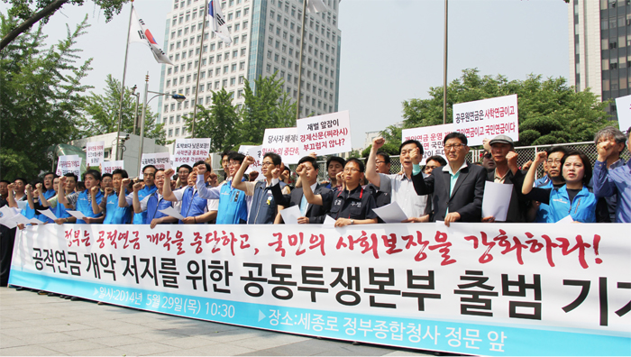
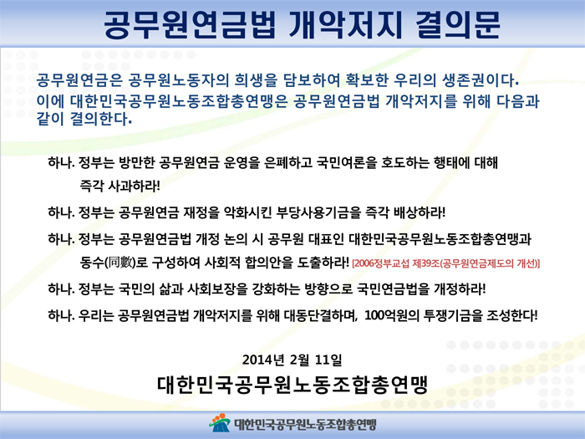

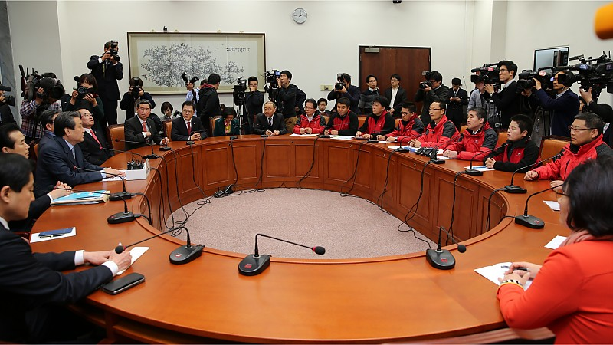



Slide 15

바위는 죽은 것이지만,
계란은 살아서 바위를 넘는다...
‘연금개혁’끝이 아니라 시작입니다.
공노총은 합법노조로서 차별화된 전략으로
향후 투쟁에서도 반드시 승리할 것입니다.
단식과 집회 등 각종 투쟁으로 수고하신 동지들이여!
그대의 모습이 아름답습니다.
감사합니다

